Slide 1
BAŞVURU FORMU NASIL DOLDURULUR?
BAŞVURU FORMU NASIL DOLDURULUR?

Slide 2
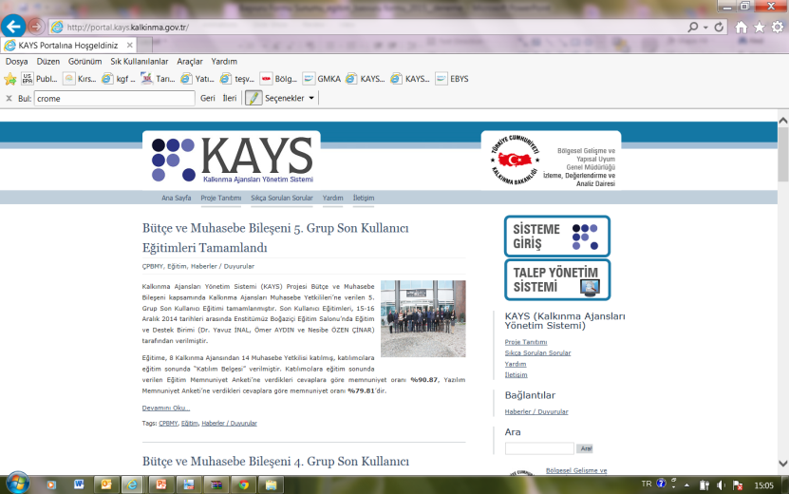
DİKKAT!!!
Başvuru formu Kalkınma Ajansları Yönetim Sistemi (KAYS) üzerinden doldurulmaktadır.
Başvuru formunun her bir bölümü için belirlenmiş karakter sınırlaması söz konusudur.
KAYS arayüzü google chrome tarayıcısında daha etkili bir şekilde çalışmaktadır.
KAYS Portal:
http://portal.kays.kalkinma.gov.tr/
Sisteme Giriş: https://kaysuygulama.kalkinma.gov.tr/Kays/KaysIstemci/index.xhtml
Ayrıca Ajans İnternet Sitesinden de girilebilmektedir.

Slide 3
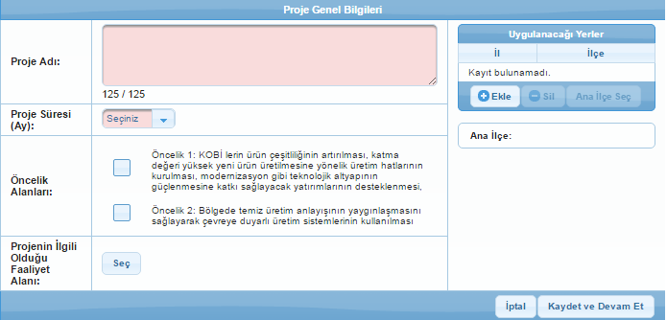
1. BÖLÜM: PROJE GENEL BİLGİLERİ
Yukarıda görülen «Proje Genel Bilgileri» Bölümü doldurulup kaydedildikten sonra diğer bölümler aktif hale gelir.
Projenizin başlığı kısa, ilgi çekici, kolay anlaşılır ve proje teklifinizin içeriğini yansıtan şekilde olmalıdır!
Projenin uygulanacağı ana ilçe belirlenmeden bu bölüm tamamlanamayacaktır. Bu duruma dikkat edilmelidir.

Slide 4
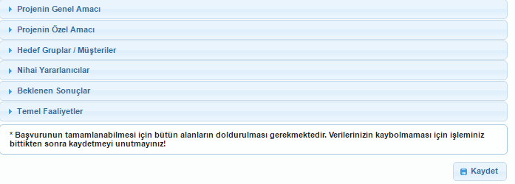
2. BÖLÜM: PROJE ÖZETİ
Projenin kısaca özetleneceği bölümdür.
Genel amaç, programın amacıyla, özel amaç ise programın öncelikleriyle uyumlu olmalıdır.
Bu bölüm Mantıksal Çerçeve ile tutarlı olmalıdır. Değerlendirme Tablosunun “Yöntem” bölümünde “projenin genel tasarımının tutarlılığı"ndan da alınacak puanı da etkileyecektir.

Slide 5
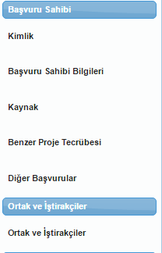
3. BÖLÜM: BAŞVURU SAHİBİ, ORTAK VE İŞTİRAKÇİLER
Başvuru Formu doldurulmaya başlanmadan önce Sayfanın Sol Üst kısmında bulunan «Kullanıcı İşlemleri»nden «Tüzel Paydaş İşlemleri» seçilir. Bu bölümden Başvuru Sahibinin ve varsa ortak ve iştirakçilerin Vergi Kimlik numaraları ile sorgulama yapılır.
Eğer kurumlar sistemde yok ise ekle butonuna basılıp ilgili kurumlar, istenilen bilgiler girilerek sisteme eklenir. Pembe alanların doldurulmasının zorunlu olduğu unutulmamalıdır.
Yeniden başvuru formuna dönülerek Başvuru Sahibi ve varsa Ortak ve İştirakçiler belirlenerek ilgili bilgiler doldurulur.
Bu bölümde doldurulan bilgiler, Değerlendirme Tablosunun Teknik Değerlendirme Kısmına puan verilirken kullanılır.

Slide 6
4. BÖLÜM: PROJE AYRINTISI
AMAÇ VE GEREKÇELENDİRME:
Projenin katkıda bulunmayı amaçladığı genel hedefleri ve başarmayı amaçladığı özel hedefleri açıklayınız?
Özet bölümünde yazılan genel amaç ve özel amaç bölümleri bu başlıkta detaylandırılır.
Amaçlar bölümü, Değerlendirme Tablosunun “İlgililik” bölümünden alacağı puanı etkileyecektir.
Anahtar soru: Projenizin ele aldığı sorunun çözümü, hangi genel sorunun çözümüne katkıda bulunacaktır?
Genel sorunun çözümüne yalnızca projeniz ile ulaşılamaz. Projeniz, genel sorunun çözümü noktasında katkı sağlar.
Anahtar soru: Projeniz hangi sorunu ele alıp çözmeye çalışacaktır?
Sorunun cevabı: Projenin gerçekleşmesi ile ulaşılmak istenen sonuçtur.
Özel amaç/hedef, proje ile gerçekleştirilebilir nitelikte olmalı, kurum kapasitesi göz önüne alınarak belirlenmelidir.
Projenin özel amacı, mali destek programının önceliklerinden
en az biri ile örtüşmelidir.

Slide 7
4. BÖLÜM: PROJE AYRINTISI
AMAÇ VE GEREKÇELENDİRME:
2. Projenin program hedefleri ve öncelikleriyle ilgisi?
Bu bölüm, Değerlendirme Tablosunun İlgililik bölümünden alınacak toplam puanı çok büyük ölçüde etkileyecektir.
Anahtar soru: Önerilen proje genel amacı ve özel amacı, MDP’nin genel amacına ve önceliklerine uygun mu? Uygunsa nasıl?
Projenin genel ve özel amacı ile MDP’nin amaç ve öncelikleri arasında nasıl bir ilişki olduğu anlatılmalıdır.
Genel amaç Program Amacı : katkı
Özel amaç Program Öncelikleri : ilgililik / örtüşme

Slide 8
4. BÖLÜM: PROJE AYRINTISI
AMAÇ VE GEREKÇELENDİRME:
3. Kapsanan bölgede belirlenen ihtiyaç ve sorunların belirlenmesi?
Bu bölümde, projenin yürütüleceği ve etkilerini göstereceği coğrafyanın;
Proje konusu ile ilgili mevcut durumu ve kapasitesi,
Proje konusu ile ilgili İhtiyaçları ve sorunları Bölgeye özgü araştırma, bölge planı, bildiri, rapor, varsa eğer ajans tarafından hazırlanan saha çalışmaları, anketler, ulusal ölçekli rapor ve plan vb. kaynaklar ile desteklenmeli ve
Projenin ilgili coğrafyada meydana getireceği dönüşümün etkisinden yeterli detayda bahsedilmelidir.

Slide 9
4. BÖLÜM: PROJE AYRINTISI
AMAÇ VE GEREKÇELENDİRME:
4. Hedef Grubun/ Grupların ve Nihai Yaralanıcıların Tanımı ve Tahmini Sayıları
Hedef grup: Projeden olumlu, doğrudan ve kısa vadede etkilen gruplar,
Nihai yararlanıcılar: Projeden geniş anlamda, toplumsal veya sektörel anlamda olumlu, dolaylı ve orta/uzun vadede etkilenen gruplardır.
Projeden doğrudan ve en çok kim etkilenecektir? Bunlar kaç kişidir?
Projeden dolaylı olarak kim/kimler etkilenecektir?
Kimler kısa vadede kimler orta/uzun vadede etkilenecektir?
Projeden olumsuz etkilenebilecek kişi, kurum veya gruplar söz konusu mudur?
Gruplara ilişkin nicel ve niteliksel bilgiler belirtilmelidir.

Slide 10
4. BÖLÜM: PROJE AYRINTISI
AMAÇ VE GEREKÇELENDİRME:
5. Hedef Grubun/ Grupların Seçilme Nedenleri
Bu proje, hedef grubun (grupların) ve nihai yararlanıcıların ihtiyaçlarına nasıl cevap verecek?
Hedef grubun ihtiyaç ve sorunları
İhtiyaç ve sorunların çözüm yolları
Hedef bölgede çözüm yollarındaki aksaklık veya eksiklikler
Hedef grubun ihtiyaç ve sorunlarına yönelik açıklamalar güvenilir bilgi kaynakları ile desteklenmelidir.

Slide 11
4. BÖLÜM: PROJE AYRINTISI
FAALİYET
Bu bölüm Değerlendirme Tablosunun "Yöntem" bölümünden alınacak toplam puanı çok önemli ölçüde etkileyecektir.
Bu bölümde açıklanmayan bir faaliyetten doğacak maliyet, uygun kabul edilmeyecek ve bütçe revizyonu esnasında silinecektir.
Projeniz için belirlediğimiz özel amacı elde etmek için hangi çalışmaları gerçekleştirmemiz gerekiyor?
Faaliyet planında sorumlular (BS, Ortaklar, İştirakçiler...) açık bir şekilde belirlenmiş mi? (KAYS tarafından uygulama biriminin girilmesi istenmektedir.)
Faaliyetler açık ve anlaşılır bir biçimde tasarlanmış mı?
Faaliyetler hazırlanırken mali destek programı kapsamında öngörülen azami süre dikkate alınmış mı?
Faaliyetler ile bütçe arasında uyum var mı?
Her bir faaliyet için 5N1K yaklaşımı sergilenmelidir:
Ne? Ne zaman? Nerede? Nasıl? Neden? Kim?

Slide 12
4. BÖLÜM: PROJE AYRINTISI
FAALİYET
Faaliyetlerin hayata geçirilebilmesi için izlenen yöntem, açık ve ayrıntılı bir şekilde tanımlanmış mı?
Teklif edilen yöntemler, hedef grubun bilgi seviyesi/altyapısına ve kendine has özelliklerine uygun mu?
Hedef grubun veya diğer paydaşların, teklif edilen faaliyetlerin hayata geçirilmesini engelleyici ön yargıları var mı?
Proje ekibi, teklif edilen yöntemi uygulayabilecek kapasitede mi?
Faaliyetler özelinde proje ekibinin sorumlulukları açık bir şekilde belirlenmiş mi?

Slide 13
4. BÖLÜM: PROJE AYRINTISI
YÖNTEM
Bu bölümde sebep sonuç ilişkisi içerisinde, söz konusu yöntemlerin neden seçildiği belirtilmelidir.
Uygulama Yöntemleri ve Teklif Edilen Yöntemin Nedenleri ve Gerekçeleri
Projede kullanılacak yöntemlerin hedef grubun, proje sahibinin ve ortağın kapasitesi üzerinde olmadığı; uygulanabilir olduğu
Seçilen yöntemin hedef kitle üzerinde somut ve kalıcı etkiler yaratacağı
Proje uygulamaları sırasında ortaklarla ve diğer katılımcılarla nasıl işbirliği yapılacağı, paydaşların projeye olumlu katkılarını sağlamak için kullanılması öngörülen yöntemlerin ne olduğu bu bölümde anlatılabilir.
Faaliyetlerin yürütülmesi esnasında uygulanacak yöntemler (Satın alma usullerinin ne şekilde olacağı, eğitim çalışmasının veya anket uygulamasının ne şekilde yapılacağı gibi bilgiler bu bölüm kapsamında detaylandırılmalıdır.) aktarılmalıdır.
Ajans desteğini görünür kılmak için uygulayacağınız görünürlük faaliyetlerine ilişkin yöntemi de bu bölümde belirtmelisiniz.

Slide 14
4. BÖLÜM: PROJE AYRINTISI
YÖNTEM
2. Projenin daha önceki başka bir projenin devamı olması durumunda, bu projenin öncekinin sonuçları üzerine nasıl inşa edileceğini anlatınız
Bu bölümde varsa devam eden veya bitmiş başka bir projenin sonuçlarının başvurusu yapılan proje ile olan ilişkisinden, önceki projenin yeni projeye etkilerinden, önceki projenin sonuçlarının nasıl ileriye taşınacağından ve önceki projeden alınan derslerin yeni projeye nasıl yansıtılacağından bahsedilebilir.
Yürütmüş olduğunuz proje, sizin öz kaynaklarınızla da finanse edilmiş olabilir.

Slide 15
4. BÖLÜM: PROJE AYRINTISI
YÖNTEM
3. Proje büyük bir programın parçasıysa, programa nasıl uyacağı veya programla nasıl koordine edileceğini anlatınız
Projenin daha büyük programın parçası olduğu durumlarda; söz konusu programla projenin arasındaki bağlantı ve koordinasyon anlatılmalıdır.
Böyle bir bağlantı yoksa; projenin başka bir programın parçası olmadığı belirtilmelidir.
Başvuru formunda hiç bir bölüm boş bırakılmamalıdır!.....

Slide 16
4. BÖLÜM: PROJE AYRINTISI
YÖNTEM
4. Proje takibi ve iç/dış değerlendirme prosedürleri
Proje teklifinizde belirlenen hedeflere ve performans göstergelerine ulaşılıp ulaşılmadığı konusunda yapılacak değerlendirme ve denetim faaliyetleri;
Takip ve değerlendirme çalışmaları hangi yöntemlerle yapılacak ve nasıl yürütülecek?
Bu faaliyetlerin gerçekleştirilmesinden kim/kimler sorumlu olacak?
Takip ve değerlendirme çalışmalarına ilişkin takvimlendirme yapılmış mı? Çalışmalar hangi sıklıkla yapılacak?
Aylık toplantılar, anketler, kurum içi raporlar, toplantı tutanakları, teknik şartnameler, eğitim değerlendirme anketleri vb.

Slide 17
4. BÖLÜM: PROJE AYRINTISI
YÖNTEM
4. Proje takibi ve iç/dış değerlendirme prosedürleri
Ajans tüm projelerden denetim raporu talep eder. Ve bu raporun maliyetleri bütçelendirilebilir.
Bu denetim ulusal veya uluslar arası kabul görmüş bir denetim kurumuna (Yeminli Mali Müşavirler/Serbest Muhasebeci Mali Müşavirler Odası veya Sermaye Piyasası Kurulunca onaylanmış Bağımsız Denetim Şirketi) mensup onaylı bir dış denetçi tarafından yapılmalıdır.

Slide 18
4. BÖLÜM: PROJE AYRINTISI
YÖNTEM
5. Çeşitli aktörlerin projedeki rollerinin ve katılımlarının tanımlanması (yerel ortaklar, hedef gruplar, yerel yönetimler, vs.), ve bu rollerin onlara verilmesinin sebepleri)
Başvuru Sahibi : Proje teklifini sunan ve proje başarılı olduğunda sözleşme imzalayan kurum/ kuruluşlardır. Baş Aktör ☺
Ortak: Projenin tasarlanmasına veya uygulanmasına katılan, gerektiğinde sorumluluk ve yetki paylaşan, yaptıkları harcamalar başvuru sahipleri ile aynı koşullarda kabul edilen kurum/ kuruluşlardır.
İştirakçiler: Proje faaliyetlerine destek vermeyi taahhüt eden, ancak projeden fayda sağlayamayan gerçek veya tüzel kişiler.
Alt Yükleniciler: Projede yer alan bazı faaliyetlerin ihale edildiği kuruluşlardır.

Slide 19
4. BÖLÜM: PROJE AYRINTISI
YÖNTEM
5. Çeşitli aktörlerin projedeki rollerinin ve katılımlarının tanımlanması (yerel ortaklar, hedef gruplar, yerel yönetimler, vs.), ve bu rollerin onlara verilmesinin sebepleri)
Anahtar Sorular:
Belirlenen rollerin, projenin başarısı açısından önemi nedir?
Belirlenen roller, proje yönteminizle ne kadar uyumlu?
Projede yer alan aktörlerin sorumlulukları açık olarak tanımlandı mı?
Ortaklar, iştirakçiler, alt yükleniciler, hedef gruplar vs. neden bu role seçildi? (Ortağın faaliyet alanı ve misyonu proje faaliyetleri ile ilgili olmalıdır.)
Dikkat!
Ortağın benzer projelerde deneyimi varsa belirtilmelidir.
Ortaklık göstermelik olmamalıdır.
Benzer bilgiler iştirakçiler için de ele alınmalıdır.

Slide 20
4. BÖLÜM: PROJE AYRINTISI
YÖNTEM
6. Proje uygulaması için önerilen ekip
Projenin yürütülebilmesi için kurulan ekip burada belirtilmelidir.
Proje ekibindeki her bireyin;
rolü,
benzer proje tecrübesi,
proje ile ilgili deneyim ve uzmanlık alanları,
personelin teknik yeterliliği,
projedeki görevi tanımlanmalı.
Burada kişilerin isimlerinin belirtilmesine gerek yoktur.
Faaliyetlerde yer alan her bir bireyin özgeçmişi başvuruya eklenmelidir. Özgeçmişlere önem vermeyi unutmayınız...
Bu bölüm, Değerlendirme Tablosunun “Mali Kapasite ve İşletme Kapasitesi” bölümünden alınacak puanı etkileyecektir.

Slide 21
4. BÖLÜM: PROJE AYRINTISI
YÖNTEM
7. Projenin uygulanması için önerilen temel araç-gereçler
Projede kullanacağınız araçlar, ekipmanlar nelerdir?
Bunlardan hangileri hali hazırda mevcut, hangileri proje kapsamında alınacak?
Örn: Makine/ekipman/malzeme, ofisler, anket formları, eğitim dokümanları (proje ekipmanları, proje faaliyetleri ile uyumlu olmalıdır.)
"BS ve/veya ortaklar tarafından ayni katkı yapılmakta mıdır? Yapılmaktaysa hangi faaliyet için yapılmaktadır? Ayni katkı nedir?" şeklinde sıralanabilecek soruların cevapları da bu bölümde yanıtlanabilir.

Slide 22
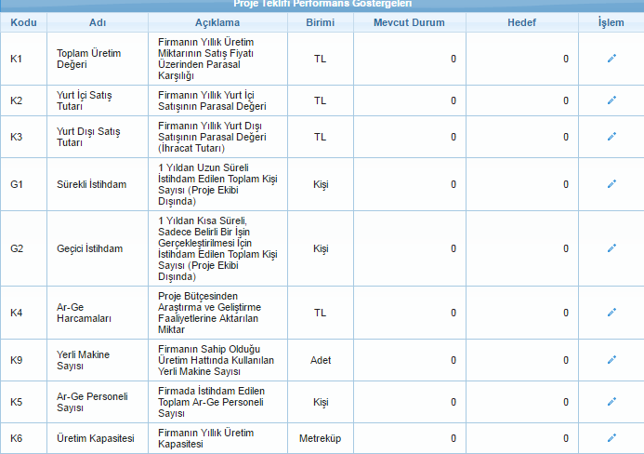
4. BÖLÜM: PROJE AYRINTISI
PERFORMANS GÖSTERGELERİ
Projenin performans göstergeleri, proje başarısının ölçülmesi için temel oluşturur.
Tanımlı, ulaşılabilir ve gerçekçi gösterge ve hedefler belirlenmelidir.
Başvuru rehberinin ekinde sunulan göstergeler listesinden, projenize uygun olanları seçiniz.
Performans göstergeleri, mantıksal çerçevedekilerle uyumlu olmalıdır.

Slide 23
BEKLENEN SONUÇLAR
Hedef Gruplar/Yararlanıcılar Üzerinde Beklenen Etki
1. Hedef grupların/yararlanıcıların durumu
Proje, hedef grupların mevcut durumunu nasıl iyileştirecektir?
2. Hedef grupların ve/veya varsa ortakların teknik ve yönetim kapasiteleri
Proje, hedef grupların ya da ortakların teknik ve yönetim kapasitelerini nasıl geliştirecektir, buna yönelik hangi faaliyetler yürütülecektir? Söz konusu faaliyetler sonucunda teknik ve yönetimsel olarak ne gibi değişiklikler söz konusu olmuştur?
2.1
Hedef gruplar/yararlanıcılar üzerinde beklenen etki
2.2
2.3
2.4
2.5
Somut Çıktılar
Çarpan Etkileri
Sürdürülebilirlik
Görünürlük Faaliyetleri

Slide 24
BEKLENEN SONUÇLAR
SONUÇLAR
Somut Çıktılar
Proje faaliyetleri sonucu ortaya çıkan ürün, hizmet gibi unsurlar yazılmalıdır. Faaliyet-Sonuç-Çıktı ilişkisi net bir şekilde ele alınmalıdır.
Somut çıktılar: proje sonuçlarına ilişkin sayısal ve ölçülebilir bilgilerdir.
Çıktılar; belirgin, ölçülebilir ve sayısal olmalıdır.
300 adet konferans broşürü
100 adet konferans afişi
Konferans katılımcı listesi vb.
2.1
Hedef gruplar/yararlanıcılar üzerinde beklenen etki
2.2
2.3
2.4
2.5
Somut Çıktılar
Çarpan Etkileri
Sürdürülebilirlik
Görünürlük Faaliyetleri

Slide 25
BEKLENEN SONUÇLAR
SONUÇLAR
Çarpan Etkileri
Proje faaliyetlerinin sonuçlarının yayılması ve örnek alınmasıdır.
Proje sonuçlarının başka alanlarda tekrarlanması, model alınması, proje sayesinde üretilen bilginin yayılması şeklinde olabilir.
Anahtar Sorular:
Projeniz benzer projelere öncülük edebilecek mi?
Projenin sonuçlarının yaygınlaştırılması nasıl sağlanacak?
Projede örnek teşkil edebilecek uygulamalar var mı?
2.1
Hedef gruplar/yararlanıcılar üzerinde beklenen etki
2.2
2.3
2.4
2.5
Somut Çıktılar
Çarpan Etkileri
Sürdürülebilirlik
Görünürlük Faaliyetleri

Slide 26
BEKLENEN SONUÇLAR
2.1
Hedef gruplar/yararlanıcılar üzerinde beklenen etki
2.2
2.3
2.4
2.6
Somut Çıktılar
Çarpan Etkileri
Sürdürülebilirlik
Görünürlük Faaliyetleri
SÜRDÜRÜLEBİLİRLİK
Proje tamamlandıktan sonra projenin faaliyet, çıktı ve etkilerinin devam etmesidir.
Bu bölüm değerlendirme tablosundaki «Sürdürülebilirlik» bölümünden alınacak puanı etkileyecektir.
Mali Boyut
Kurumsal Boyut
Politik Boyut

Slide 27
BEKLENEN SONUÇLAR
2.1
Hedef gruplar/yararlanıcılar üzerinde beklenen etki
2.2
2.3
2.4
2.6
Somut Çıktılar
Çarpan Etkileri
Sürdürülebilirlik
Görünürlük Faaliyetleri
Mali Boyut:
Faaliyetler, destek bittikten (proje tamamlandıktan) sonra, nasıl finanse edilecek? ( Dış Kaynak, Öz Kaynak)
Faydalanıcılar faaliyetlerin devamı yönünde mali katkı sunacaklar mı?

Slide 28
BEKLENEN SONUÇLAR
2.1
Hedef gruplar/yararlanıcılar üzerinde beklenen etki
2.2
2.3
2.4
2.6
Somut Çıktılar
Çarpan Etkileri
Sürdürülebilirlik
Görünürlük Faaliyetleri
Kurumsal Boyut:
Kurumsal yapınız projeden sonra da devam edecek mi?
Ürün/hizmet üretimine devam edebilecek beceri ve motivasyon var mı?
Kurumun tabi olduğu mevzuat ve iç prosedürlerlerin, projenin sürdürülebilirliği üzerindeki etkileri bu bölümde ele alınabilir.

Slide 29
BEKLENEN SONUÇLAR
2.1
Hedef gruplar/yararlanıcılar üzerinde beklenen etki
2.2
2.3
2.4
2.6
Somut Çıktılar
Çarpan Etkileri
Sürdürülebilirlik
Görünürlük Faaliyetleri
Politik Boyut:
Proje çıktıları veya etkileri, yasal/bürokratik yapı ve yöntemlerde herhangi bir değişim yaratacak mı?
Proje ihtiyaç duyulan bir mevzuat değişikliği yapılmasına katkı sağlayabilecek mi?
Projenin sürdürülebilir kalkınma ve çevresel sürdürülebilirlik üzerinde etkisi olacak mı?

Slide 30
BEKLENEN SONUÇLAR
Görünürlük Faaliyetleri
Amaç, Ajansın desteğini görünür kılmak, tanıtmak ve Ajans desteklerinin yaygınlaşmasına yardımcı olmaktır.
Tanıtım ve Görünürlük Rehberi’ne uygun olarak gerekli olan önlemleri almanız gerekmektedir.
Bu faaliyetleri ayrıntılı bir şekilde açıklayınız.
Bütçenin “5.8 Tanıtım Faaliyetleri” kaleminin altına, bu faaliyetlerin maliyetlerini yazmayı unutmayınız.
2.1
Hedef gruplar/yararlanıcılar üzerinde beklenen etki
2.2
2.3
2.4
2.5
Somut Çıktılar
Çarpan Etkileri
Sürdürülebilirlik
Görünürlük Faaliyetleri

Slide 31
BÜTÇE

Slide 32
BÜTÇE
Proje bütçesi, bir projenin mali kaynaklarını, bu kaynakların nasıl kullanılacağını ve faaliyetler arasında nasıl dağılacağını gösteren tahmini bir tablodur.
Faaliyetlerin yeterli ölçüde detaylandırılması
Faaliyetlerin gerçekleştirilmesi için gerekli olan kaynakların belirlenmesi
Taslak bütçe hazırlanması
Proje bütçesinin hazırlanması
Tedarik edilecek mal, hizmet veya yapım işinin teknik özelliklerinin belirlenmesi, piyasa araştırması yapılarak maliyetlerin belirlenmesi

Slide 33
BÜTÇE
Başvuru Rehberlerinin “Maliyetlerin Uygunluğu” Bölümünün dikkatlice incelenmesi faydalı olacaktır.

Slide 34
BÜTÇE
Değerlendirme sonucunda başarılı bulunan projelerin bütçeleri, maliyetlerin uygunluğu ve piyasa şartları dikkate alınarak revize edilebilmektedir. Bu revizyon sonucunda destek miktarının asgari destek tutarının altına inmesi halinde proje başarılı olma özelliğini kaybetmektedir.
Başvuru rehberleri kapsamında “Katma Değer Vergisi” giderleri ile ilgili uyarılar dikkate alınmalı, katma değer vergisi giderlerinin hangi başvuru sahipleri ve ortaklar için uygun maliyet kabul edildiği göz önünde bulundurulmalıdır.
Bu bölüm değerlendirme tablosundaki «Bütçe ve Maliyet Etkinliği» bölümünden alınacak puanı etkileyecektir.
Kar amacı güden kurum veya kuruluşlar: KDV uygun değil
Kar amacı gütmeyen kurum veya kuruluşlar: KDV uygun

Slide 35
BÜTÇE
ANA BÜTÇE KALEMLERİ AŞAĞIDAKİ ŞEKİLDEDİR:
1. İnsan Kaynakları
2. Seyahat
3. Ekipman ve malzeme
4. Yerel ofis maliyetleri
5. Diğer maliyetler, hizmetler
6. Diğer
7. Projenin Uygun Doğrudan Maliyetleri Toplamı (1'den 6'ya kadar)
8. İdari maliyetler (kalem 7'nin maksimum %1‘i)
9. Toplam uygun proje maliyeti (7+8)

Slide 36
BÜTÇE
1. İnsan Kaynakları
2. Seyahat
3. Ekipman ve Malzeme
4. Yerel Ofis Maliyetleri
5. Diğer Maliyetler, Hizmetler
6. Diğer
Doğrudan maliyetler
7. Projenin Uygun Doğrudan Maliyetleri Toplamı (1’den 6’ya kadar olan maliyetler toplamı)
Projenin uygun doğrudan maliyetleri toplamı
8. İdari Maliyetler
Dolaylı maliyetler
9. Toplam Uygun Proje Maliyeti (Kalem 7 + Kalem 8)

Slide 37
BÜTÇE
DİKKAT EDİLMESİ GEREKEN HUSUSLAR
Proje bütçesinde alınması öngörülen mal veya hizmetler için herhangi bir firmaya veya markaya işaret edilmemeli, alınacak ürün için genel teknik ifadeler kullanılmalıdır.
Satın alınan veya kiralanan her türlü makine ve ekipman projede öngörülen faaliyetler ve amaçlar için gerekli ve piyasa fiyatlarına uygun olmalıdır.
Finansal kiralama yoluyla makine ve ekipman alımı kabul edilmemektedir.
Proje kapsamında ikinci el ekipman alımı uygun maliyet değildir.
Küçük Ölçekli Altyapı Mali Destek Programı kapsamında yapım/inşaat işleri için proforma fatura sunulmasına gerek yoktur. İlgili kalem için destekleyici belgelerde yer alan keşif özeti ve maliyet tahmini belgelerinin sunulması yeterlidir.

Slide 38
BÜTÇE
MALİYETLERİN GEREKÇELENDİRİLMESİ
Bu bölümde her bir bütçe kaleminin maliyetini kısa fakat ayrıntılı bir şekilde gerekçelendirmeniz istenmektedir.
Belli bir bütçe kalemine yönelik gerekçelendirme yapılırken; proje faaliyetlerinin yürütülmesi açısından belli bir teknik özelliğe sahip makine/ekipman/hizmet alımı söz konusu ise; istenilen teknik özellikler bu bölüm kapsamında detaylandırılmalıdır.
Gerekçesi olmayan, yetersiz olan veya proje amacıyla ilgisiz olan bütçe kalemlerinin, Ajans tarafından yapılacak bütçe revizyonlarında uygun maliyet olarak kabul edilmeyebileceği dikkate alınmalıdır. Bununla birlikte, gerekçesinde maliyetin mahiyeti hakkında fikir vermeyen, “Proje için gereklidir.” gibi ifadeler bulunan maliyetler gerekçelendirilmemiş olarak kabul edilecektir.

Slide 39
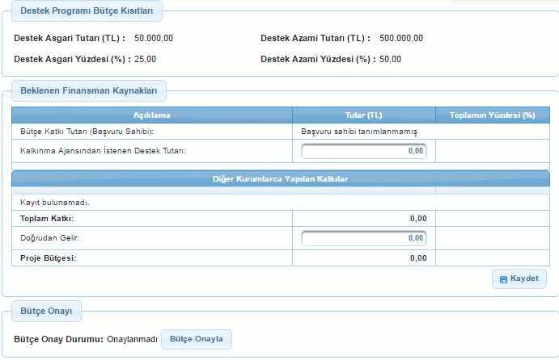
BEKLENEN FİNANSMAN KAYNAKLARI
Programın destek limitleri dahilinde Başvuru Sahibinin, varsa ortak ve iştirakçilerin ve Ajansın sağlayacağı miktarların girildiği bölümdür.
Bütçe tamamlandıktan sonra «Bütçe Onayla» butonuna basılıp onaylanır.
Proje kapsamında sağlanacak bir ayni katkı var ise de bu bölüme eklenir.

Slide 40
DESTEKLEYİCİ BELGELER
Program rehberlerinde yer alan zorunlu destekleyici belgelerin sisteme yüklenmesi ve Proje dosyasına eklenmesi gerekmektedir.
Program rehberlerinde yer alan sunulması başvuru sahibinin yararına olan destekleyici belgelerin sunulması ise yapılacak değerlendirmelerin daha sağlıklı gerçekleşmesini sağlayacaktır.

Slide 41
KİLİT PERSONEL ÖZGEÇMİŞİ
Proje uygulaması için önerilen ekip başlığı altındaki isimlerin özgeçmişlerinin bu bölümde başvuru formuna eklenmesi gerekmektedir.
Değerlendirme tablosunun Teknik ve Mali İşletme Kapasitesi Bölümündeki «Teknik Kapasite» bölümünden alınacak puanı etkileyecektir.

Slide 42
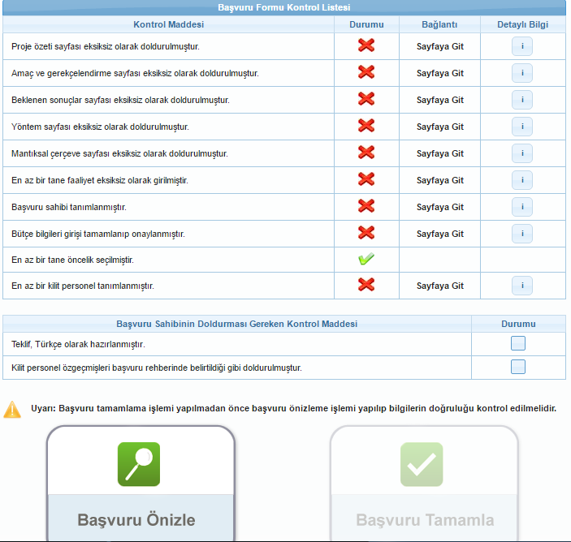
BAŞVURUNUN TAMAMLANMASI
Tüm çarpıların yeşil tick olması gerekmektedir.
Başvuru tamamlanmadan önce Başvuru Önizle butonuna basılarak başvuru kontrol edilmelidir.
Başvuru tamamlanarak çıktı alınıp başvuru dosyaları hazırlanır ve Ajansa sunulur.

Slide 43
TEŞEKKÜRLER…

